Slide 1

Harmonogram projektu
Bod 2.5 šablony projektu
Seminář 5 / 20-10-2022
Lucie Reczková

Slide 2
Obsah dnešního semináře
Kontrola a zpětná vazba práce z minulého semináře
body 2.1 - 2.4
Ganttův diagram a harmonogram úkolů v MS Project
Váš dnešní úkol bude vytvořit harmonogram vašeho projektu => bod 2.5 v MS Project

Slide 3
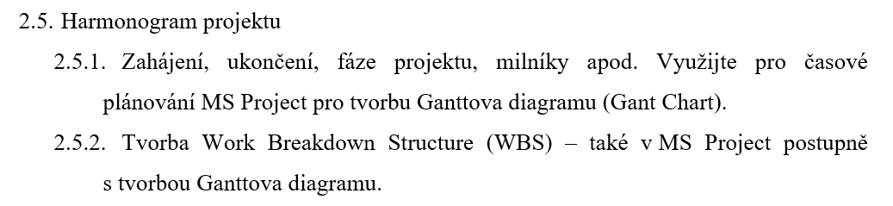
Harmonogram Projektu

Slide 4
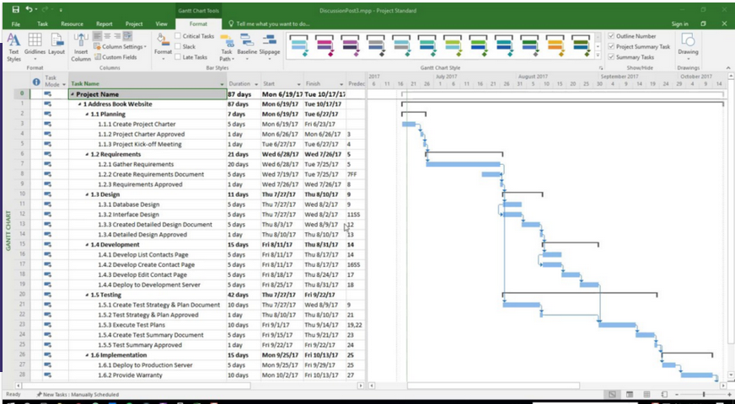
Ganttův diagram (Gantt chart)
grafické znázornění úkolů naplánované v časové posloupnosti
Vytvoříme ho v MS Project zapsáním jednotlivých úkolů do programu a přiřazením návaznosti mezi jednotlivými úkoly

Slide 5
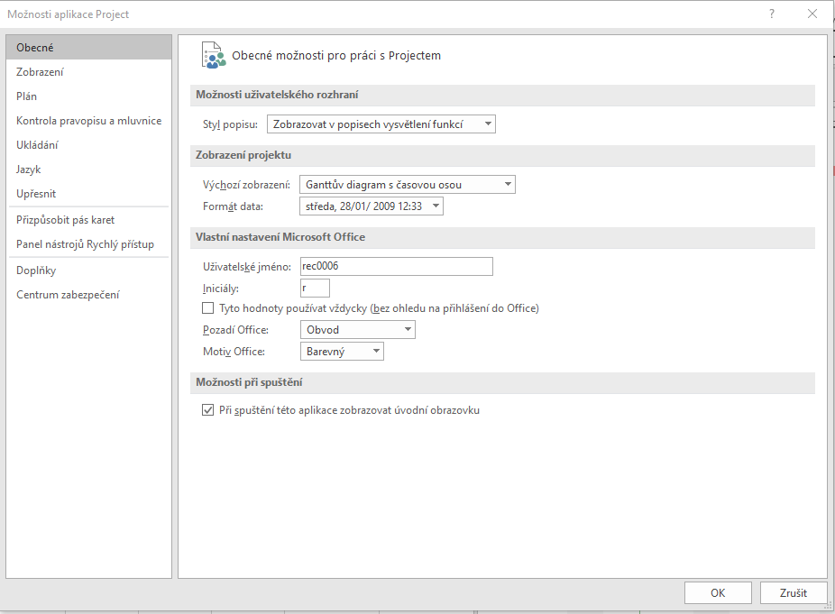
MS Project – Založení projektu
Podobné funkce jako MS Excel -> přidávání/ubírání/kopírování sloupců, řádků
Nastavení data
-> Soubor –> Možnosti –> Obecné –> Formát data –> zvolte nejdelší variantu

Slide 6
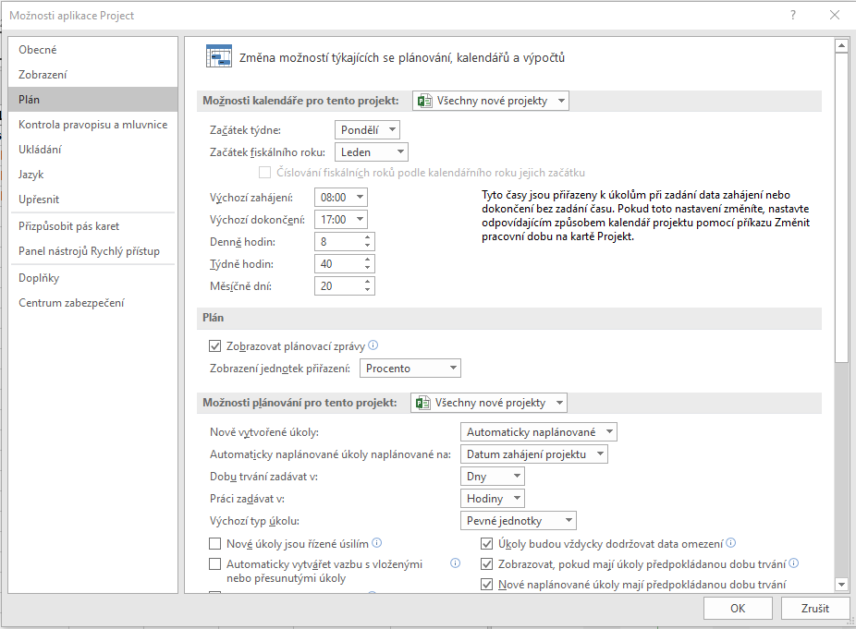
MS Project – Založení projektu
Nastavení pracovní doby a automatické naplánování úkolů
-> Soubor –> Možnosti –> Plán
–> Možnosti kalendáře pro tento projekt –> všechny nové projekty
–> Možnosti plánování pro tento projekt –> všechny nové projekty
Uložte si projekt pod svým názvem

Slide 7
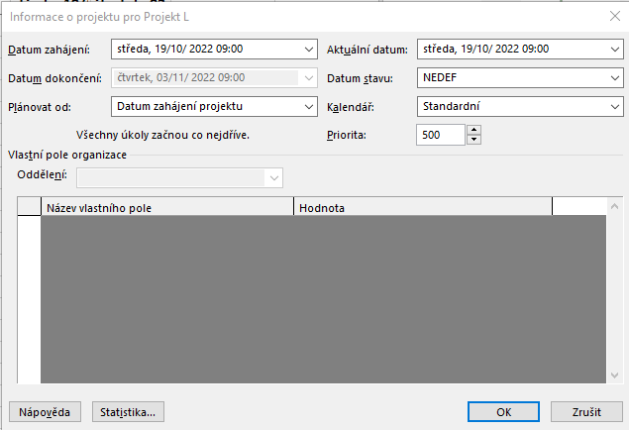
MS Project – Informace o projektu a kalendář
Nastavení způsobu plánování projektu
–> Projekt –> Informace o projektu –> zvolte datum zahájení / ukončení projektu

Slide 8
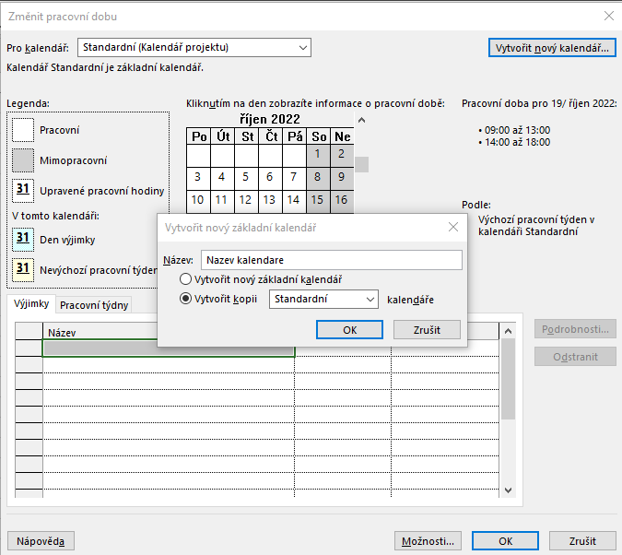
MS Project – Informace o projektu a kalendář
Vytvoření vlastního Kalendáře a nastavení vlastní pracovní doby
–> Projekt –> Změnit pracovní dobu –> v Pro Kalendář si můžeme vybrat už přednastavený nebo
–> Vytvořit nový kalendář –> zadejte názve svého kalendáře a zakliknout vytvořit kopii (standardní)

Slide 9
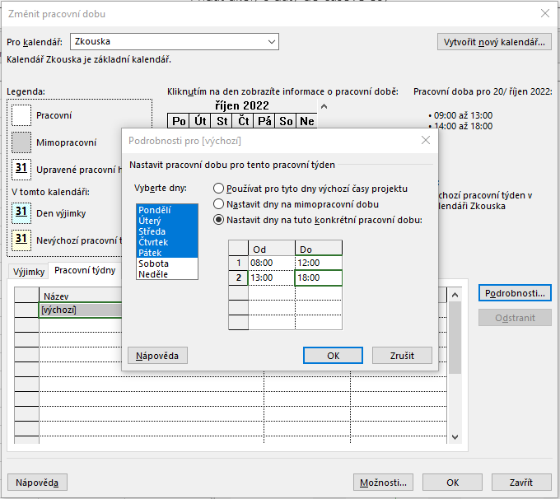
MS Project – Informace o projektu a kalendář
Upravení pracovní doby ve vytvořeném kalendáři
–> v Pro Kalendář nastavit Vámi vytvořený kalendář
–> Pracovní týdny –> Podrobnosti –> Nastavit dny na tuto konkrétní pracovní dobu –> označ Po – Pá a vepiš pracovní dobu (stejná jako jsme si zadávali úplně na začátku zakládání projektu)

Slide 10
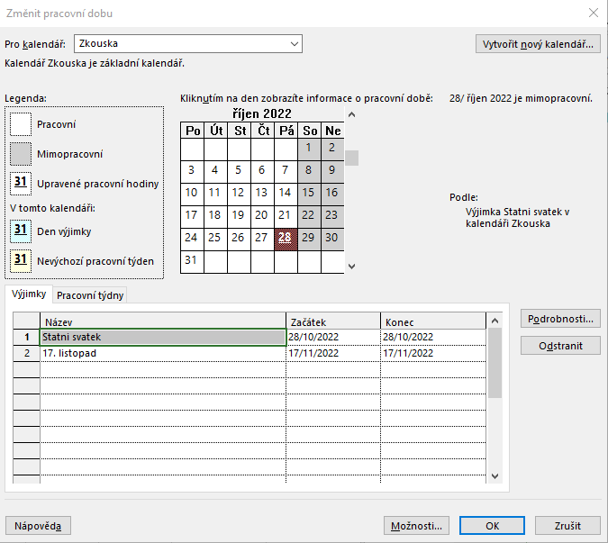
MS Project – Informace o projektu a kalendář
Nastavení výjimky z pracovní doby ve vytvořeném kalendáři
–> v Pro Kalendář nastavit Vámi vytvořený kalendář
–> Výjimky –> Vepsat název svátku nebo jiné výjimky –> Nastavit den – začátek a překliknout na konec
–> aktivuje se kalendář a v něm se označí Vámi zvolený den tmavě červeně

Slide 11

MS Project – Informace o projektu a kalendář
Přiřazení kalendáře pro celý projekt
–> Projekt –> Informace o projektu –> v Kalendář –> Nastavit Vámi vytvořený kalendář

Slide 12
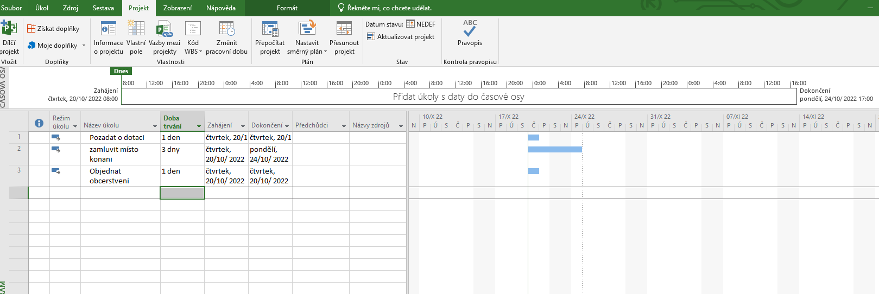
MS Project – Vkládání úkolů do projektu
Vypsání všech úkolů, které budou ve Vašem projektu probíhat
–> Úkoly se zadávají do sloupečku Název úkolu
–> Nastavit dobu trvání úkolů ve sloupečku Doba trvání (d=den, t=týden, h=hodina atd.)

Slide 13
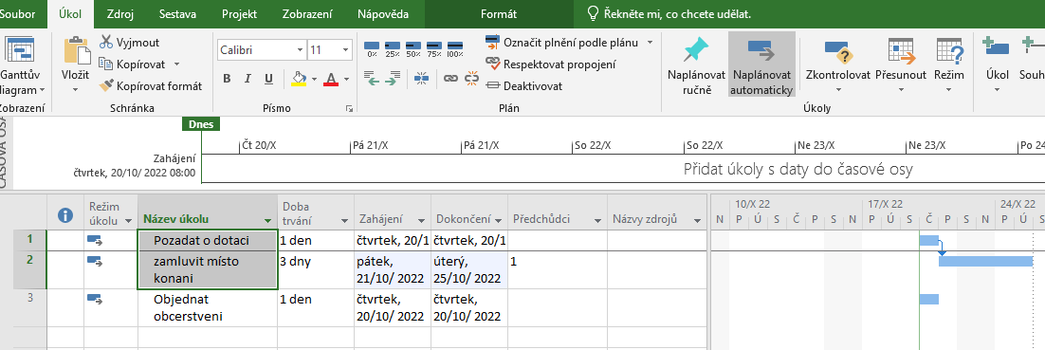
MS Project – Propojování úkolů v projektu
3 možnosti jak propojit úkoly
1. Označit dva úkoly a v záložce Úkol –> kliknout na ikonku „řetěz“

Slide 14
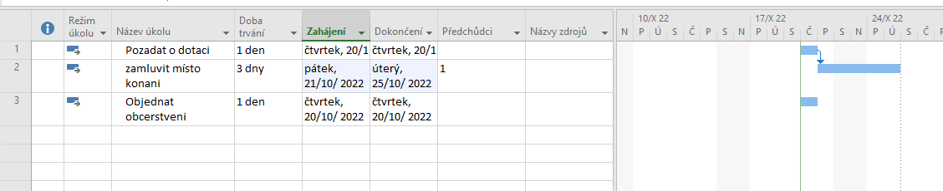
MS Project – Propojování úkolů v projektu
3 možnosti jak propojit úkoly
2. Zapsat předchůdce úkolu do sloupečku předchůdci (číslo předchůdce je úplně nalevo (je to něco jako ID)

Slide 15
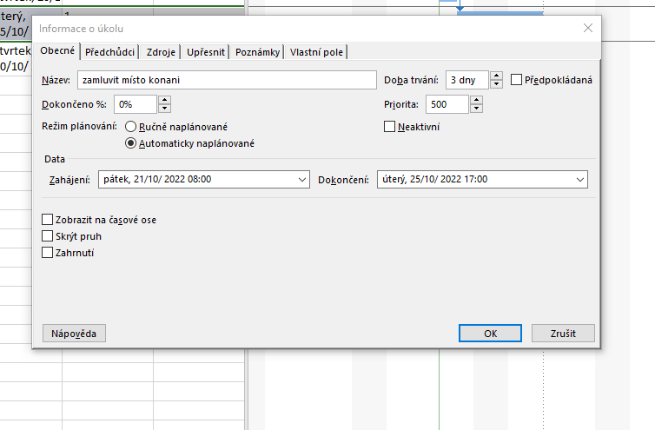
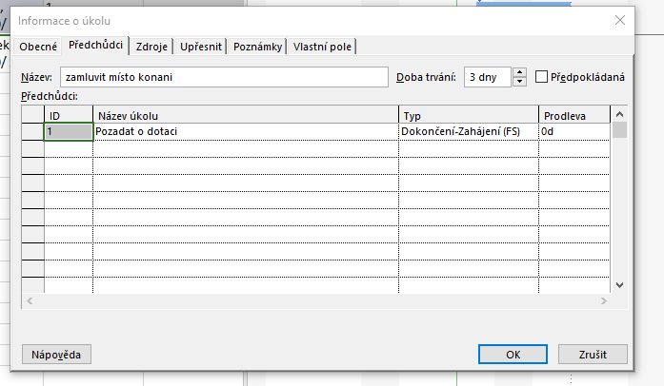
MS Project – Propojování úkolů v projektu
3 možnosti jak propojit úkoly
3. 2x klik na kterýkoliv úkol –> tabulka –> záložka Předchůdci

Slide 16
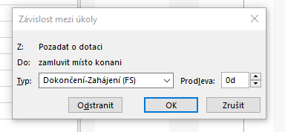
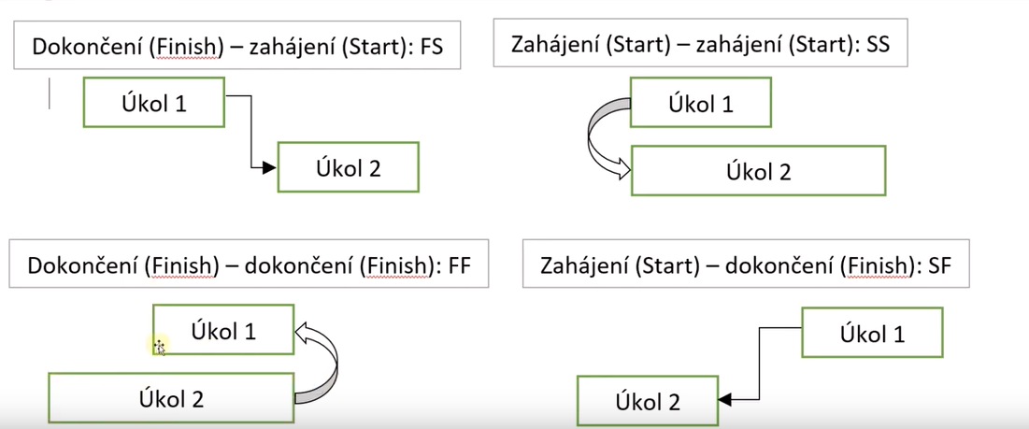
MS Project – Typy vazeb úkolů
2x Kliknout na šipku mezi úkoly
Možnost nastavení prodlevy

Slide 17
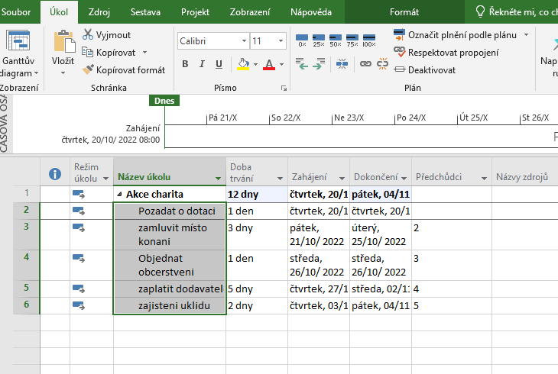
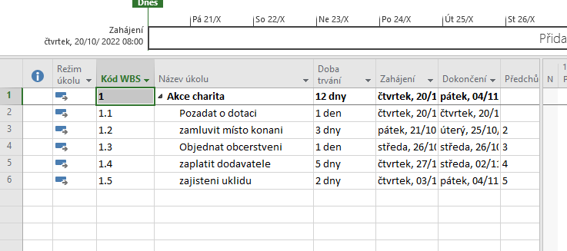
MS Project – Odsazení úkolů a číslování
Pokud chceme odlišit název a jednotlivé fáze úkolů –> Označit do bloku –> záložka Úkol kliknout na Zvětšit odsazení úkolu
Očíslování úkolů (nebo kód WBS) –> vložit nový sloupec před Název úkolu (pravé tlač.myši vložit sloupec) –> vybrat z nabídky Kód WBS

Slide 18
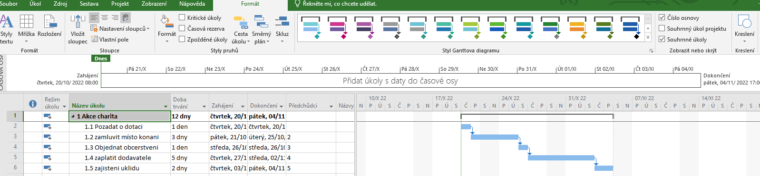
MS Project – Odsazení úkolů a číslování
Očíslování úkolů (nebo kód WBS) –> Formát –> zakliknout číslo osnovy

Slide 19
Využijte přípravu z minulých seminářů (Raci matice, logický rámec projektu)
Zaměřte se na všechny činnosti, které jsou potřebné k naplnění jednotlivých fází a celkového cíle projektu
Rekapitulujte členy ve vašem týmu a jejich úkoly
Využijte studijní oporu a tutoriály na YouTube

Slide 20
MS Project – tutoriály
MS Project 1-obecné, jak nastavit projekt
https://www.youtube.com/watch?v=rDVZT6TPYcw&t=2221s
MS Project 2-jak pracovat se zdroji
https://www.youtube.com/watch?v=gRRNGTvrslc&t=23s
MS Project 3-jak pracovat s náklady
https://www.youtube.com/watch?v=3QPI7Q2Sci4&t=329s

